Slide 1

SüchtE
Bearbeitet von: Magdalena Kupczak Soziologie, II Jahr

Slide 2
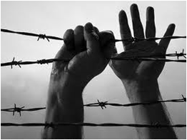
Sucht ist die umgangssprachliche Bezeichnung für die Abhängigkeit von einer Substanz oder einem Verhalten. Der Betroffene hat keine Selbstkontrolle mehr. Er steht unter dem Zwang, mit Hilfe von bestimmten Substanzen (z.B. Alkohol) oder bestimmten Verhaltensweisen (z.B. Glücksspielen), belastende Gefühle zu vermeiden.

Slide 3
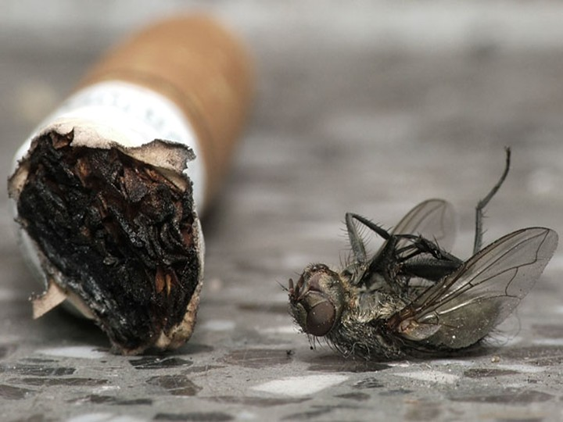
Nikotinsucht ist eine Sucht, die durch das Verbrennen und Inhalieren von nikotinhaltigen Pflanzenteilen hervorgerufen wird. Nikotinabhängigkeit ist die wohl häufigste Suchtkrankheit. Bereits Kinder und Jugendliche machen ihre Erfahrungen mit diesem Suchtstoff. Das Rauchen ist gesundheitsschädlich.

Slide 4
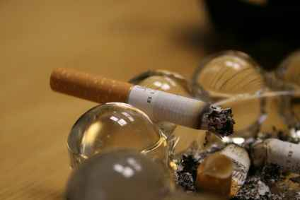
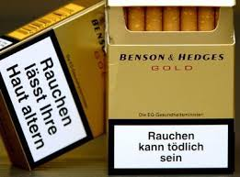
Hier ein paar Zahlen:
Weltweit raucht über eine Milliarde Menschen
Davon sterben jährlich ca. 3.5 Millionen Raucher an den Folgen des Nikotins
Bei Rauchern - 60 Prozent der Männer und 40 Prozent Frauen
Das Einstiegsalter der Raucherkarriere sinkt immer weiter, mittlerweile dürfte es bei 11 Jahren liegen
Die "Chance", am Rauchen zu sterben, liegt bei ca. 50%, wenn man sein Leben lang raucht.

Slide 5
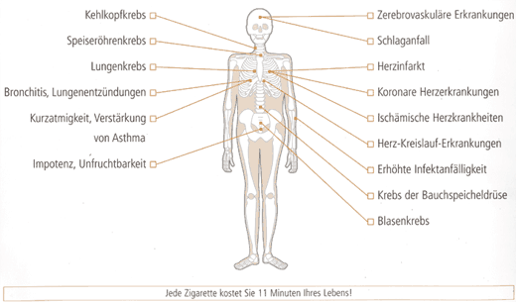
Negative Auswirkungen des Rauchens auf die Gesundheit

Slide 6
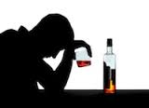
Alkoholsucht ist eine chronische Verhaltensstörung, bei der eine Person über das soziale Maß hinaus Alkohol konsumiert.
Dabei entsteht eine körperliche und psychische Abhängigkeit. Die Sucht nach Alkohol wird so groß, dass alles andere unwichtig wird.
Der Alkoholiker ist nicht in der Lage, seinen übermäßigen Alkoholkonsum dauerhaft zu stoppen.

Slide 7
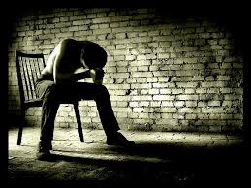
Charakteristische Symptome von Alkoholismus sind zum Beispiel:
Starker Wunsch oder Zwang, Alkohol zu konsumieren
die Unfähigkeit, Beginn und Ende des Trinkens zu kontrollieren
Toleranzentwicklung: Der Alkoholiker benötigt immer höhere Dosen, um sich gut zu fühlen
Interessenverlust; Dinge, die der Person früher Spaß gemacht haben, rücken in den Hintergrund
Neurologische Störungen (Zittern, Sprachstörungen, starke Nervosität)
Psychische Störungen (Unruhe, Depression, Halluzinationen )

Slide 8

Nichtigkeiten
Häufigkeit: Man schätzt, dass ca. 1% bis 3% der Bevölkerung, also etwa 2,5 Millionen in Deutschland Alkoholiker sind.
Das Geschlechterverhältnis beginnt sich angleichen, doch überwiegen noch immer Männer.
Alleinstehende sind besonders gefährdet.
Soziale Auswirkungen: Isolierung, Brechen des sozialen und familiären Bindungen, Autounfaelle
Auswirkungen auf die Gesundheit: Krebs, Leberschäden, Infektionen

Slide 9
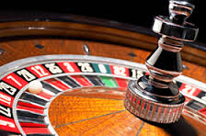
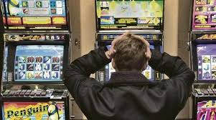
Als Glücksspiele bezeichnet sind Spiele, bei denen Gewinn und Verlust ausschließlich oder vorwiegend vom Zufall abhängen – und nicht vom Geschick oder den Entscheidungen der Spieler.

Slide 10
Beispiele für Glücksspiele
Bingo,
Roulette,
Kartenspiele : Blackjack, Poker,
Werbe Lotterien,
Spielautomaten,
Lotto,
Wette

Slide 11
Auswirkungen
Das Spielen wird zum Lebensmittelpunkt
Kontrollverlust
- Lügen
Finanzielle Schwierigkeiten, Schulden
Beeinträchtigung von familiären und
beruflichen Verpflichtungen

Slide 12
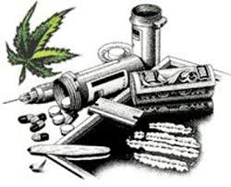
Unter Drogensucht versteht man eine psychische oder körperliche Abhängigkeit von bestimmten Substanzen. Jährlich gibt es rund 20 000 neue Drogenkonsumenten in Deutschland.

Slide 13
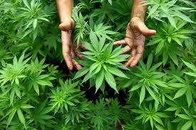
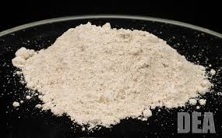
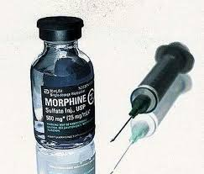
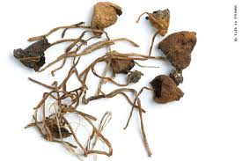
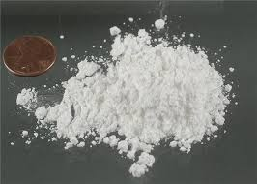
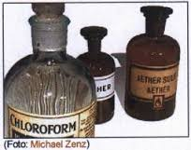
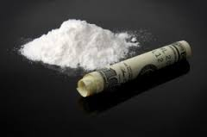
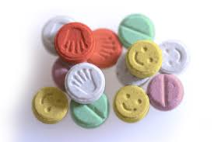
Beispiele für Drogen
Cannabis (Marihuana)
Heroin
Morphin
Psilocybinhaltige Pilze
Amphetamin
Schnüffelstoffe
Kokain
Ecstasy

Slide 14
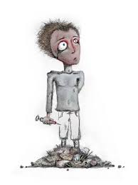
Typische Symptome der Drogensucht
Vernachlässigung des Äußeren und der Gesundheit
lange Aufenthalte auf der Toilette
sozialer Rückzug
Halluzinationen
plötzliche Veränderung des
Freundeskreises
Reizbarkeit
Angst
Konzentrationsstörungen

Slide 15

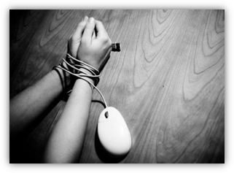
Internetsucht wird charakterisiert durch eine intensive Beschäftigung mit Online-Aktivitäten, die so stark ausgeprägt ist, dass dadurch andere Tätigkeiten und Aufgaben des alltäglichen Lebens deutlich beeinträchtigt werden.

Slide 16
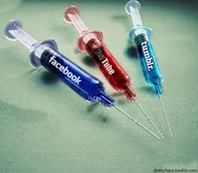
Die Symptome der Internetabhängigkeit
- häufiges unüberwindliches Verlangen, das Internet zu benutzen
Kontrollverluste (d. h. länger „online“ bleiben, als man sich vorgenommen hatte)
psychische Irritabilität bei Verhinderung des Internet-Gebrauchs (kann sich auswirken in Form von Nervosität, Reizbarkeit und Depression)
mehrfach fehlgeschlagene eigenständige Versuche der Einschränkung

Slide 17
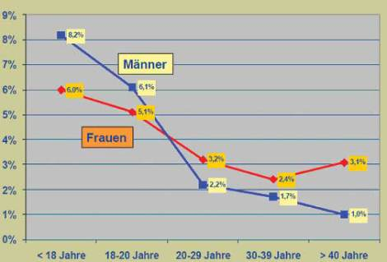
Geschlecht und Alter bei Internetsüchtigen- Statistiken

Slide 18
Wortschatz zum Thema
die Abhängigkeit- uzależnienie
der Alkoholiker- alkoholik
das Amphetamin- amfetamina
die Appetitlosigkeit – brak apetytu
der Autounfall- wypadek samochodowy
das Bronchitis - zapalenie oskrzeli
die Depression- depresja
die Drogensucht- uzależnienie od narkotyków
das Heroin- heroina
der Herzinfarkt- atak serca
die Internetsucht – uzależnienie od Internetu
die Isolierung- izolacja
die Kartenspiele- gry karciane
der Kehlkopfkrebs- rak gardła
das Kokain- kokaina
der Lungenkrebs- rak płuc

Slide 19
die Lungenentzündung- zapalnie płuc das Marihuana- marihuana das Morphin- morfina die Nikotinsucht- uzależnienie od nikotyny rauchen- palenie papierosów das Roulette- ruletka der Schlaganfall- udar mózgu die Schnüffelstoffe- środki wziewne der Speiseröhrenkrebs- rak przełyku die Spielsucht- uzależnienie od hazardu die Sucht- nałóg sterben- umierać die Symptome- objawy die Unfruchtbarkeit- bezpłodność der Zwang- przymus

Slide 20
Quellen
http://www.caritas.de/glossare/sucht-definition
http://www.franz-ruppert.de/PP_Abhangigkeit.pdf
http://www.apotheken-umschau.de/Alkoholismus
http://www.juraforum.de/lexikon/gluecksspiel
https://internetsucht.wordpress.com/statistiken/

